Slide 1
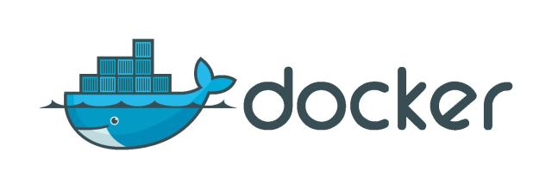
Docker简介及安装

Slide 2
Agenda
Docker简介
Docker安装

Slide 3
Docker背景
云计算兴起
虚拟化技术在应用环境一致性，大规模弹性伸缩方面的限制
解决云应用部署及生命周期管理的痛点
Docker开源，开发者获益，容器生态繁荣
Notes:
2010年左右云计算慢慢兴起，越来越多的应用部署到云端。到了2013年，云计算技术已经从当初虚无缥缈的概念蜕变成了实实在在的虚拟机和账单。公有云有AWS、阿里云，私有云有openstack。
这时主流用户的普遍用法，就是租一批 AWS 或者 OpenStack 的虚拟机，然后像以前管理物理服务器那样，用脚本或者手工的方式在这些机器上部署应用。当然，这个部署过程难免会碰到云端虚拟机和本地环境不一致的问题，所以云计算服务，比的就是谁能更好地模拟本地服务器环境，能带来更好的“上云”体验。
另外从理论上讲，云应用应该具有弹性伸缩的能力，也就是说，应用的规模可以跟随着实际的应用负载动态的增加或缩小。但是大家都知道，云计算的核心技术是虚拟化，比如vmvare，xen，kvm等，虚拟化的技术需要在主机上先装虚拟化操作系统或软件，然后基于之上创建不同的虚拟机，可以是windows，linux的各个发行版等等，如果每个云应用都部署在虚拟机中，大家可以想象，由于虚拟机启动非常慢，其实并不是很适合对用户透明的弹性伸缩。
由此也产生了很多PAAS项目，想要解决这个问题。但都或多或少遇到一些问题，比如怎么能保证环境一致性的分发，怎么对开发者最友好等等。在这群做PAAS的公司里有一家名不见经传的小公司叫dotcloud，里面有一群聪明的攻城狮，他们换了一种思路，利用一些linux已有的技术，比如namespace隔离和cgroup资源管理等，更重要的是他们提出一种镜像的概念，很好的解决了云应用部署及生命周期管理的痛点，这个就是docker。你可以把docker去类比虚拟机，但是本质上不是一个东西，docker是容器的一种实现。前面提到的namespace隔离和cgroup资源管理技术，可以为每个应用创建出一个隔离的沙箱环境；而镜像其实就是一个包含了操作系统和应用的压缩包，通过它可以保证本地环境和云端环境高度一致，避免了用户通过“试错”来匹配两种不同运行环境之间差异的痛苦过程，解决了应用打包这个根本性问题。
当然，dotcloud的人本来并没开源出docker，而是在他们在Redhat，Pivotal这些PAAS的巨头围困之下，山穷水尽之后没办法之举，但是推出之后却大受欢迎，反而成就了他们，从此专心研发docker产品，过上了幸福美好的生活，后来dotcloud也改名叫docker公司了。改名之后的docker公司于2014年雄心勃勃地对外发布了自家研发的“Docker 原生”容器集群管理项目 Swarm，意图进一步实现PAAS的大规模弹性部署应用的能力。整个后端技术领域，围绕着容器空前的活跃，也随着诞生了很多优秀的项目，比如，专门负责处理容器网络的 SocketPlane 项目（后来被 Docker 公司收购），专门负责处理容器存储的 Flocker 项目（后来被 EMC 公司收购），专门给 Docker 集群做图形化管理界面和对外提供云服务的 Tutum 项目（后来被 Docker 公司收购）等等。
整个云计算市场的形态被容器技术完全重塑。不仅培养和造福了大批技术人，更开创出一个具有相当规模的开源基础设施技术市场。在这个市场里，Google、Microsoft、BAT等技术巨头们，还有无数的创业公司厮杀至今。
云计算的三种服务模式：IaaS，PaaS和SaaS
https://www.cnblogs.com/beanmoon/archive/2012/12/10/2811547.html
IaaS: Infrastructure-as-a-Service（基础设施即服务）
第一层叫做IaaS，有时候也叫做Hardware-as-a-Service，几年前如果你想在办公室或者公司的网站上运行一些企业应用，你需要去买服务器，或者别的高昂的硬件来控制本地应用，让你的业务运行起来。 但是现在有IaaS，你可以将硬件外包到别的地方去。IaaS公司会提供场外服务器，存储和网络硬件，你可以租用。节省了维护成本和办公场地，公司可以在任何时候利用这些硬件来运行其应用。 一些大的IaaS公司包括Amazon, Microsoft, VMWare, Rackspace和Red Hat.不过这些公司又都有自己的专长，比如Amazon和微软给你提供的不只是IaaS，他们还会将其计算能力出租给你来host你的网站。
PaaS: Platform-as-a-Service（平台即服务）
第二层就是所谓的PaaS，某些时候也叫做中间件。你公司所有的开发都可以在这一层进行，节省了时间和资源。 PaaS公司在网上提供各种开发和分发应用的解决方案，比如虚拟服务器和操作系统。这节省了你在硬件上的费用，也让分散的工作室之间的合作变得更加容易。网页应用管理，应用设计，应用虚拟主机，存储，安全以及应用开发协作工具等。 一些大的PaaS提供者有Google App Engine,Microsoft Azure，Force.com,Heroku，Engine Yard。最近兴起的公司有AppFog, Mendix 和 Standing Cloud
SaaS: Software-as-a-Service（软件即服务）
第三层也就是所谓SaaS。这一层是和你的生活每天接触的一层，大多是通过网页浏览器来接入。任何一个远程服务器上的应用都可以通过网络来运行，就是SaaS了。 你消费的服务完全是从网页如Netflix, MOG, Google Apps, Box.net, Dropbox或者苹果的iCloud那里进入这些分类。尽管这些网页服务是用作商务和娱乐或者两者都有，但这也算是云技术的一部分。 一些用作商务的SaaS应用包括Citrix的GoToMeeting，Cisco的WebEx，Salesforce的CRM，ADP，Workday和SuccessFactors。
Iaas和Paas之间的比较
PaaS的主要作用是将一个开发和运行平台作为服务提供给用户，而IaaS的主要作用是提供虚拟机或者其他资源作为服务提供给用户。接下来，将在七个方面对PaaS和IaaS进行比较：
1) 开发环境：PaaS基本都会给开发者提供一整套包括IDE在内的开发和测试环境，而IaaS方面用户主要还是沿用之前比较熟悉那套开发环境，但是因为之前那套开发环境在和云的整合方面比较欠缺，所以使用起来不是很方便。 2) 支持的应用：因为IaaS主要是提供虚拟机，而且普通的虚拟机能支持多种操作系统，所以IaaS支持的应用的范围是非常广泛的。但如果要让一个应用能跑在某个PaaS平台不是一件轻松的事，因为不仅需要确保这个应用是基于这个平台所支持的语言，而且也要确保这个应用只能调用这个平台所支持的API，如果这个应用调用了平台所不支持的API，那么就需要对这个应用进行修改。 3) 开放标准：虽然很多IaaS平台都存在一定的私有功能，但是由于OVF等协议的存在，使得IaaS在跨平台和避免被供应商锁定这两面是稳步前进的。而PaaS平台的情况则不容乐观，因为不论是Google的App Engine，还是Salesforce的Force.com都存在一定的私有API。 4) 可伸缩性：PaaS平台会自动调整资源来帮助运行于其上的应用更好地应对突发流量。而IaaS平台则需要开发人员手动对资源进行调整才能应对。 5) 整合率和经济性： PaaS平台整合率是非常高，比如PaaS的代表Google App Engine能在一台服务器上承载成千上万的应用，而普通的IaaS平台的整合率最多也不会超过100，而且普遍在10左右，使得IaaS的经济性不如PaaS。 6) 计费和监管：因为PaaS平台在计费和监管这两方面不仅达到了IaaS平台所能企及的操作系统层面，比如，CPU和内存的使用量等，而且还能做到应用层面，比如，应用的反应时间（Response Time）或者应用所消耗的事务多少等，这将提高计费和管理的精确性。 7) 学习难度：因为在IaaS上面开发和管理应用和现有的方式比较接近，而PaaS上面开发则有可能需要学一门新的语言或者新的框架，所以IaaS学习难度更低。

Slide 4
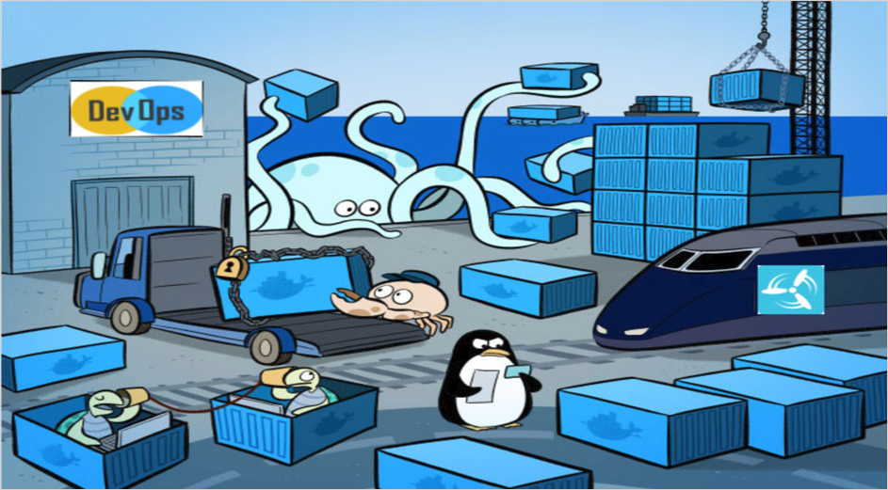
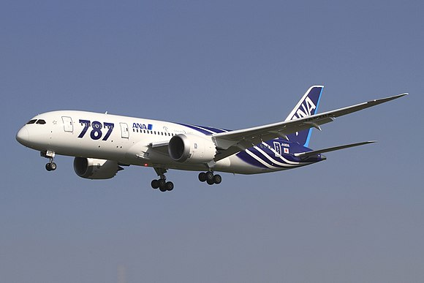
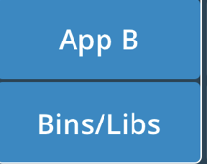
Docker特性
集装箱式的封装方式，将应用和依赖环境封装到一个容器，保持环境一致，解决异构语言部署问题
Notes:
一个工厂，许多集装箱，正在被装配及运输，有的彼此之间还可以交流。集装箱里装的不是波音或者空客，而是应用程序及其依赖环境。引出docker重要的特性，……
在图中，整个工厂可以类比成docker平台，集装箱可以理解为容器。强调容器装的是应用程序及其依赖环境
举例1：传统开发流程，开发同学在开发环境开发测试完，请求运维同学在线上环境安装环境并部署应用。
这个时候如果线上出了问题，开发同学可能说程序在我的本机运行的很好啊，是不是运维同学配置环境的问题？然后开发同学和运维同学一起花了大量时间调查问题。
之后，运维同学就会很抗拒开发同学的频繁变更，长此以往，两个团队之间难免隔阂，最终影响企业的效率。
像前面说的，docker的容器同时封装了应用和依赖环境，开发同学交付给运维同学的是容器，也就是将应用环境的构建权还给开发，保证了开发和线上的环境尽可能一致，
从而解放运维，运维同学只需要提供一个交付的平台即可，最终打通devops流程，避免双方互相推脱问题。
Devops：开发+运维，开发同学负责开发到线上运维全流程，运维同学提供自动化的发布及监控等平台。
举例2：一个python 3的应用程序，需要安装centos7，需要安装python3.x，需要安装所依赖指定版本的各种类库，需要拥有自己的配置文件；类似的，python2的程序，java6的程序，java8的程序等等。
一来，环境的安装非常麻烦，而且各模块之间还容易发生冲突；
但是，我们把这些异构的应用程序部署到不同的容器里，它们之间互相隔离，像集装箱一样互不影响。

Slide 5
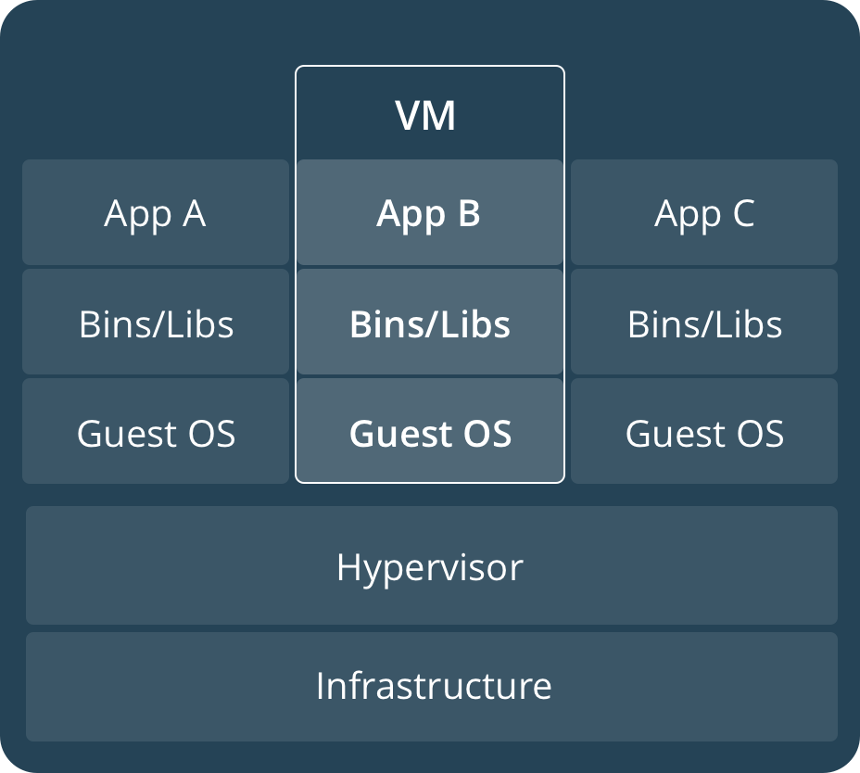
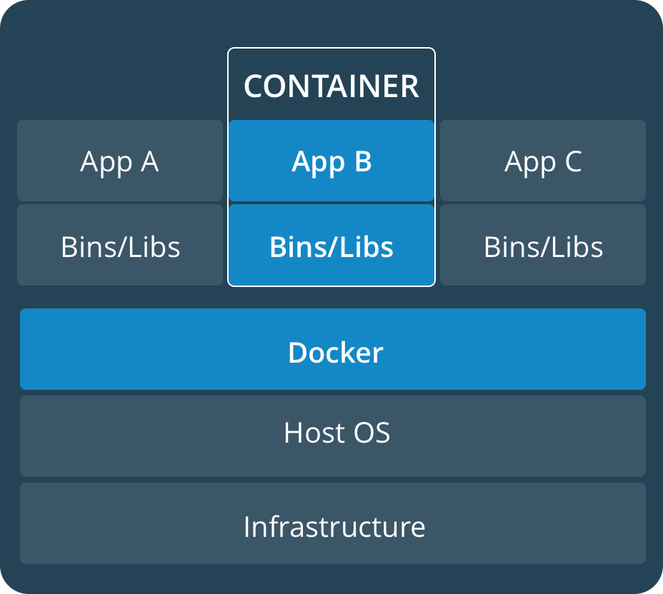
Docker特性
轻量级虚拟化技术，共享系统内核
Notes:
解决之前提到的带环境一起部署的方式，除了容器，还有虚拟机。有什么不同呢？
所有VM拥有自己的操作系统，通过虚拟层操作硬件，占用许多应用本身不需要的资源，一个虚拟机可能至少也要几百兆内存，启动也会很慢
所有容器共享宿主机的操作系统内核，容器本质上只是一个进程，占用资源少，启动快，占用体积也小，这样可以在一台宿主机上运行更多的容器。

Slide 6
Docker特性
利用容器技术，提供一个开发-部署-运行应用程序的平台
旧瓶装新酒：Namespaces，Cgroups，UnionFS -> 反向定义容器标准，全面跨平台
像管理应用程序一样管理基础设施
一次构建，到处运行
编写docker-compose文件，通过swarm调度到多台机器上运行为service（单镜像）或stack（多镜像）
Notes:
UTS/PID/IPC/MNT/NET等，组合这些传统技术到一起，组成一个容器格式，缺省的容器格式是libcontainer。但是随着docker的不断发展，它有了更大的目标，反向定义容器的实现标准，将底层实现都抽象化到 Libcontainer 的接口。这就意味着，底层容器的实现方式变成了一种可变的方案，即使不使用Namespace或cgroup这些LXC的技术方案，只要实现了 Libcontainer 定义的一组接口，Docker 都可以运行。这也为 Docker 实现全面的跨平台带来了可能。
即使最复杂的应用程序也可以容器化
本地构建，部署到本地笔记本、公有云、私有云、物理服务器等运行。在本地环境、开发环境、测试环境、生产环境之间保证派发的一致性。非常适合CI/CD流程。
快速的部署更新/升级，快速的接近实时的扩容缩容一个服务或者多个服务

Slide 7
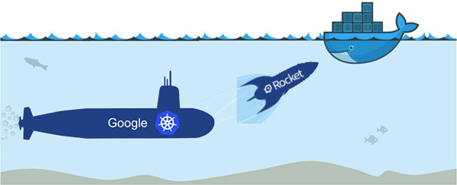
Docker概念
Docker
最流行的Linux容器，将应用和依赖环境打包在一个文件。运行这个文件，就会生成一个虚拟容器。程序在这个容器里运行，就像在真实的物理机上运行一样
OCI
开放容器组织，旨在围绕容器格式和运行时制定一个开放的工业化标准
RunC
由Docker贡献出来的，按照OCF（开放容器格式标准）制定的一种具体实现
Notes:
除了docker，还有CoreOS的Rocket（rkt），CoreOS本来与docker是互补的，它提供一个专为容器设计的操作系统，但是docker的野心越来越大，如前面讲到的，docker也想成为一个PAAS平台，这与CoreOS的核心产品、战略定位严重冲突，于是CoreOS也推出自家容器实现，开始直接竞争，rkt还得到了google的k8s的支持。
Docker牵头，CoreOS、Google、RedHat 等公司共同宣布，于2015年6月成立OCI（开放容器组织），旨在围绕容器格式和运行时制定一个开放的工业化标准。具体来说，就是不受上层结构的绑定，如特定的客户端、编排栈等，同时也不受特定的供应商或项目的绑定，即不限于某种特定操作系统、硬件、CPU 架构、公有云等，定义了容器标准包的构成（配置及根文件系统目录），容器的标准操作及生命周期（创建、启动、停止等），使软件分发可以达到工业级交付成为现实。
runC是由Docker贡献出来的，按照OCF（开放容器格式标准）制定的一种具体实现，由libcontainer中迁移而来，实现了容器的启停、资源隔离等功能。
containerd是用于控制runC的守护进程，构建在OCI规范和runC之上。目前内建在dockerEngine中。
docker首先基于LXC(linux container)实现容器，后来从项目中抽离出了libcontainer项目旨在定义容器的标准，在社区压力下最终成立了OCI组织，docker捐出libcontainer项目，并改名为runC。

Slide 8
Docker概念
Image：镜像
打包应用和依赖环境的文件，包含了运行应用程序的一切，代码，运行时，类库，环境变量，配置文件等
Container：容器
通过镜像启动，是镜像的运行时实例，有状态的镜像。
Service：服务
允许在多个docker节点间弹性的伸缩容器

Slide 9
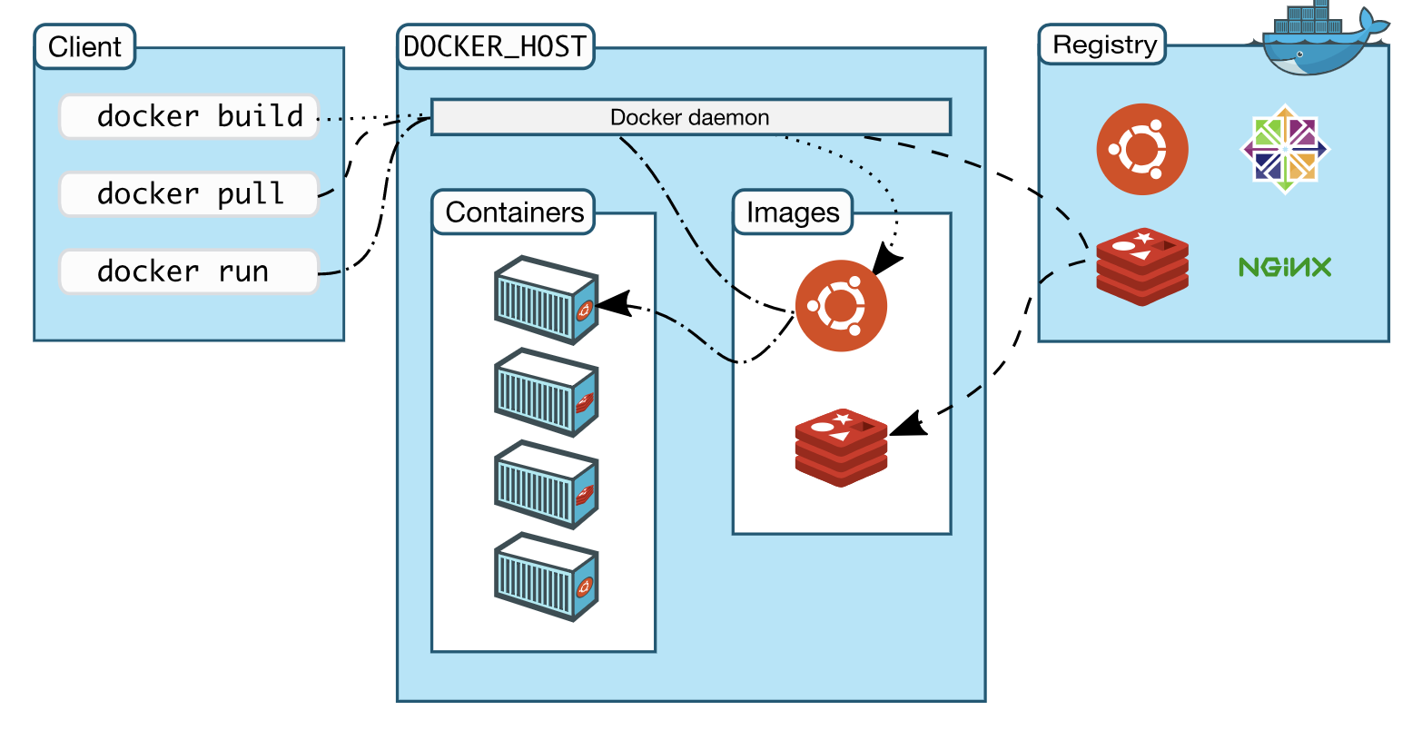
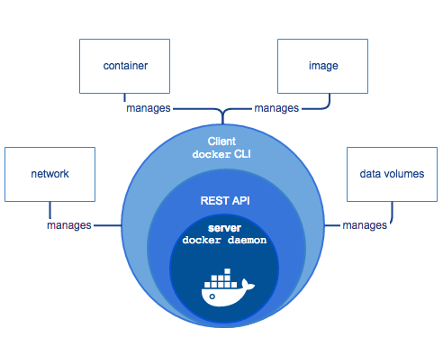
Docker架构
Docker Daemon（dockerd）
Rest API
Docker CLI（docker）
Docker Rigistry
Notes:
Daemon负责创建和管理docker对象，包括image，container，network，volume
声明API，docker cli可以使用，别的应用也可以使用
Docker Rigistry存储镜像，比如docker hub，类似github存储代码

Slide 10
Docker安装
Docker
开源免费，延续到1.13
Docker EE
企业收费版
Docker CE
开源社区版本
Notes:
之前是一直开源免费，一直延续到1.13。Docker17之后分裂成EE和CE两个版本。Docker CE 17.03可理解为docker 1.13.1的bug修复版

Slide 11
Docker安装
环境
Centos7
安装docker
yum install -y yum-utils device-mapper-persistent-data lvm2
yum-config-manager --add-repo https://download.docker.com/linux/centos/docker-ce.repo
yum makecache fast
yum install -y --setopt=obsoletes=0 docker-ce-18.06.1.ce-3.el7
Notes:
redhat需要装docker ee，不能装docker ce

Slide 12
Docker安装
启动docker
systemctl start docker
systemctl enable docker
测试docker
docker version
docker run hello-world
Notes:
在启动docker之前将/var/lib/docker连接到一个更大的磁盘空间
mkdir -p /home/xxx/var/lib/docker
ln -s /home/xxx/var/lib/docker /var/lib/docker

